Slide 1
Порядок проведения государственной итоговой аттестации по образовательным программам основного общего образования
Петренко И.А., консультант отдела
государственной итоговой аттестации и оценки качества образования
управления общего и дополнительного образования
министерства образования Саратовской области

Slide 2
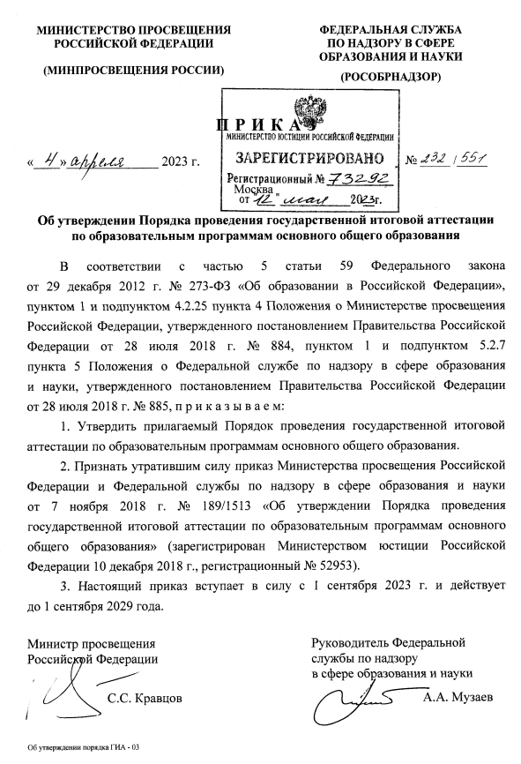
Нормативно-правовая база
Приказ министерства просвещения Российской Федерации
и Федеральной службы по надзору
в сфере образования и науки
от 4 апреля 2023 года № 232/551
Вступил в силу
с 1 сентября 2023 года
21800
22367
20984
21322
9913
10169
10222
9536
Действует
до 1 сентября 2029 года

Slide 3
Структура Порядка ГИА-9
I.
Общие положения
II.
Формы проведения ГИА и участники ГИА
III.
Итоговое собеседование по русскому языку
Приказ министерства просвещения Российской Федерации
и Федеральной службы по надзору
в сфере образования и науки
от 4 апреля 2023 года № 232/551
IV.
Организация проведения ГИА
V.
Проведение ГИА
VI.
Обработка, проверка экзаменационных работ участников ГИА и их оценивание
21800
22367
20984
21322
9913
10169
10222
9536
VII.
Утверждение, изменение и (или) аннулирование результатов ГИА
VIII.
Оценка результатов ГИА
IX.
Приём и рассмотрение апелляций

Slide 4
П. 4 Порядка ГИА-9. Освобождение от ГИА-9
Приказ министерства просвещения Российской Федерации
и Федеральной службы по надзору
в сфере образования и науки
от 4 апреля 2023 года № 232/551
Обучающиеся, являющиеся в текущем учебном году победителями или призерами заключительного этапа всероссийской олимпиады школьников, членами сборных команд РA, участвовавших в международных олимпиадах по общеобразовательным предметам и сформированных в порядке, устанавливаемом Министерством просвещения РФ, соответствующему профилю всероссийской олимпиады школьников, международной олимпиады
До
1 марта
Общеобразовательная организация
Обучающиеся, являющиеся в текущем учебном году победителями или призерами заключительного этапа всероссийской олимпиады школьников, членами сборных команд РA, участвовавших в международных олимпиадах по общеобразовательным предметам и сформированных в порядке, устанавливаемом Министерством просвещения РФ, соответствующему профилю всероссийской олимпиады школьников, международной олимпиады
После
1 марта
ГЭК-9
Заявление на имя руководителя общеобразовательной организации + подтверждающие документы
Заявление на имя председателя ГЭК-9 + подтверждающие документы
21800
22367
20984
21322
9913
10169
10222
9536

Slide 5
П. 6, 11 Порядка ГИА-9. Формы проведения ГИА-9
3) Форма, устанавливаемая ОИВ
с использованием экзаменационных материалов,
разработанных ОИВ
обучающиеся, изучавшие родной язык из числа языков народов РФ и литературу народов России на родном языке из числа языков народов РФ и выбравших экзамен по родному языку и (или) родной литературе для прохождения ГИА на добровольной основе
1) Основной государственный экзамен
(ОГЭ)
с использованием контрольных измерительных материалов, представляющих собой комплексы заданий стандартизированной формы (КИМ)
обучающиеся образовательных организаций,
освоившие образовательные программы основного общего образования в очной, очно-заочной или заочной формах, в том числе иностранные граждане, лица без гражданства, соотечественники за рубежом, беженцы и вынужденные переселенцы;
экстерны
2) Государственный выпускной
экзамен
(ГВЭ)
с использованием контрольных измерительных материалов, представляющих собой комплексы заданий стандартизированной формы (КИМ - нововведение)
обучающиеся в учреждениях, исполняющих наказание в виде лишения свободы;
обучающиеся с ограниченными возможностями здоровья;
дети-инвалиды, инвалиды
- сочетание форм: ОГЭ+ГВЭ,
ОГЭ (по желанию)
Приказ министерства просвещения Российской Федерации
и Федеральной службы по надзору
в сфере образования и науки
от 4 апреля 2023 года № 232/551
21800
22367
20984
21322
9913
10169
10222
9536

Slide 6
Пункты 5 - 7 Порядка ГИА-9. Участники ГИА-9
Участники ГИА
(нововведение)
Обучающиеся
Допуск к ГИА-9:
нет академической задолженности;
учебный план или индивидуальный учебный план выполнен в полном объём;
зачёт за итоговое собеседование по русскому языку
Экстерны
Допуск к ГИА-9:
получение на промежуточной аттестации отметок не ниже удовлетворительных;
зачёт за итоговое собеседование по русскому языку
Приказ министерства просвещения Российской Федерации
и Федеральной службы по надзору
в сфере образования и науки
от 4 апреля 2023 года № 232/551
21800
22367
20984
21322
9913
10169
10222
9536

Slide 7
Для продолжения обучения в общеобразовательной организации
(10 класс)
Для продолжения обучения в профессиональных образовательных организациях
П. 8 Порядка ГИА-9. Количество и перечень экзаменов
Приказ министерства просвещения Российской Федерации
и Федеральной службы по надзору
в сфере образования и науки
от 4 апреля 2023 года № 232/551
2 обязательных учебных предмета («Русский язык» и «Математика»)
обучающиеся с ограниченными возможностями здоровья (по желанию - 2);
дети-инвалиды, инвалиды (по желанию - 2)
21800
22367
Предметы по выбору:
«Биология»
«География»
«Иностранные языки» (английский, испанский, немецкий и французский)
«Информатика» (наименование - нововведение)
«История»
«Литература»
«Обществознание»
«Физика»
«Химия»
20984
21322
9913
10169
10222
9536
2 экзамена по выбору:
профильное обучение – экзамены в соответствии с конкретным профилем обучения;
обучение по индивидуальному учебному плану – на выбор обучающегося
2 экзамена по выбору – любые на выбор обучающегося

Slide 8
Приказ министерства образования Саратовской области от 16 октября 2023 года № 1865 «Об утверждении перечня профильных предметов»
Профиль обучения | Профильные предметы
гуманитарный | иностранный язык, литература, история, обществознание
социально-экономический | обществознание, география, информатика, математика
технологический | информатика, физика, математика
естественно-научный | химия, биология, физика
универсальный | история, литература, иностранный язык, биология, обществознание, география, информатика, физика, химия, математика, русский язык
Приказ министерства просвещения Российской Федерации
и Федеральной службы по надзору
в сфере образования и науки
от 4 апреля 2023 года № 232/551
21800
22367
20984
21322
9913
10169
10222
9536

Slide 9
П. 12, 13 Порядка ГИА-9. Подача заявлений об участии в ГИА-9
Срок подачи заявления
Что указывается в заявлении
до 1 марта (включительно);
учебные предметы, форма (формы) ГИА-9 (лица, указанные в подпункте 2 пункта 6 Порядка), язык (в случаях, указанных в пункте 9 Порядка), сроки участия в ГИА-9
Место подачи заявления
обучающиеся – в образовательные организации, в которых они осваивают образовательные программы основного общего образования;
экстерны - в образовательные организации, выбранные экстернами для прохождения ГИА
Кем подается заявление
обучающимся лично при предъявлении документа, удостоверяющего их личность (обучающиеся с ОВЗ – предъявляют оригинал или надлежащим образом заверенную копию ПМПК – нововведение; дети-инвалиды, инвалиды - оригинал или надлежащим образом заверенную копию справки, подтверждающей инвалидность или оригинал или надлежащим образом заверенную копию рекомендаций ПМПК – нововведение);
родителями (законными представителями) при предъявлении документов, удостоверяющих личность;
уполномоченными лицами при предъявлении документов, удостоверяющих личность, и доверенности, оформленной в порядке, предусмотренном гражданским законодательством РФ
Срок подачи заявления
Что указывается в заявлении
после 1 марта – при наличии уважительных причин, подтвержденных документально, но не позднее чем за две недели до начала соответствующего экзамена - нововведение;
учебные предметы, форма (формы), язык (при необходимости), сроки участия в ГИА-9, причина
Место подачи заявления
ГЭК-9 = заявление на имя председателя ГЭК-9 + подтверждающие документы + документ, удостоверяющий личность
Кем подается заявление
обучающимся;
экстерном
Приказ министерства просвещения Российской Федерации
и Федеральной службы по надзору
в сфере образования и науки
от 4 апреля 2023 года № 232/551
21800
22367
20984
21322
9913
10169
10222
9536

Slide 10
П. 14 Порядка ГИА-9. Изменение перечня учебных предметов, формы ГИА-9, сроков
Срок подачи заявления
Что указывается в заявлении
после 1 марта – не позднее чем за две недели до начала соответствующего экзамена – при наличии уважительной причины, подтвержденной документально;
измененный перечень учебных предметов, измененная форма ГИА-9 (для лиц, указанных в подпункте 2 пункта 6 Порядка), сроки участия в ГИА-9, причина
Место подачи заявления
ГЭК-9 = заявление на имя председателя ГЭК-9 + подтверждающие документы
Кем подается заявление
обучающимся;
экстерном
Приказ министерства просвещения Российской Федерации
и Федеральной службы по надзору
в сфере образования и науки
от 4 апреля 2023 года № 232/551
21800
22367
20984
21322
9913
10169
10222
9536

Slide 11
Пункты 17, 18, 19, 20, 22 Порядка ГИА-9. Итоговое собеседование по русскому языку. Нововведения
Изменение дат
проведения ИС
Подача заявлений об участии в ИС:
- лица, указанные в п. 6 Порядка, при предъявлении документа, удостоверяющего личность (предъявляют оригинал или надлежащим образом заверенную копию ПМПК – нововведение; дети-инвалиды, инвалиды - оригинал или надлежащим образом заверенную копию справки, подтверждающей инвалидность – нововведение);
- родители (законные представители) при предъявлении документа, удостоверяющего личность;
- уполномоченные лица при предъявлении документа, удостоверяющего личность и доверенности
Подача заявлений об участии в ИС:
- с использованием ИКТ
(по решению ОИВ)
Введен запрет на средства связи, фото-, аудио- и видеоаппаратуру, справочные материалы, письменные заметки и иные средства хранения и передачи информации
Введена процедура удаления участника ИС,
нарушившего требования
п. 22 Порядка
Проведение ИС с применением ИКТ
(по решению ОИВ)
Приказ министерства просвещения Российской Федерации
и Федеральной службы по надзору
в сфере образования и науки
от 4 апреля 2023 года № 232/551
21800
22367
20984
21322
9913
10169
10222
9536

Slide 12
П. 18, 24 Порядка ГИА-9. Итоговое собеседование по русскому языку
2024
2024
Приказ министерства просвещения Российской Федерации
и Федеральной службы по надзору
в сфере образования и науки
от 4 апреля 2023 года № 232/551
2024
основная дата – вторая среда февраля
- 7 февраля
дополнительная дата – вторая рабочая среда марта – 13 марта
дополнительная дата – третий понедельник апреля – 15 апреля
Основная дата
экстерны
Дополнительная дата
получившие на ИС«незачет»;
Дополнительная дата
участники ИС:
участники ИС:
обучающиеся;
удаленные за нарушение требований п. 22 Порядка ГИА-9 - нововведение;
не явившиеся на ИС по уважительным причинам, подтвержденным документально;
не завершившие ИС по уважительным причинам, подтвержденным документально
участники ИС:
получившие на ИС«незачет»;
удаленные за нарушение требований п. 22 Порядка ГИА-9 - нововведение;
не явившиеся на ИС по уважительным причинам, подтвержденным документально;
не завершившие ИС по уважительным причинам, подтвержденным документально
21800
22367
21322
20984
9913
10169
10222
9536

Slide 13
П. 28 Порядка ГИА-9. Информирование о проведении ИС, ГИА-9 - нововведения
(СМИ, официальные сайты ОИВ, образовательной организации, специальные сайты)
Не позднее чем за месяц до основной даты проведения
о датах проведения итогового собеседования, порядке проведения и порядке проверки итогового собеседования;
Не позднее чем за месяц до завершения срока подачи заявлений об участии в ГИА
о сроках проведения ГИА, сроках и местах подачи заявлений об участи в ГИА
о сроках, местах и порядке информирования о результатах ИС
Приказ министерства просвещения Российской Федерации
и Федеральной службы по надзору
в сфере образования и науки
от 4 апреля 2023 года № 232/551
21800
22367
20984
21322
9913
10169
10222
9536
Не позднее чем за месяц до начала проведения
о сроках, местах, порядке подачи и рассмотрения апелляций;
о сроках, местах и порядке информирования о результатах ГИА

Slide 14
П. 30, 34, 36 Порядка ГИА-9. Конфликт интересов
Часть 1 статьи 10 Федерального закона
от 25 декабря 2008 года № 273 ФЗ
«О противодействии коррупции»
не член апелляционной комиссии
член ГЭК
член предметной комиссии:
- наличие опыта педагогической работы в соответствующей предметной области;
- наличие документа, подтверждающего ДПО …, полученного в течение последних трех лет
- нововведение
не член ГЭК и член предметной комиссии
член апелляционной комиссии – новое наименование
Приказ министерства просвещения Российской Федерации
и Федеральной службы по надзору
в сфере образования и науки
от 4 апреля 2023 года № 232/551
21800
22367
20984
21322
9913
10169
10222
9536

Slide 15
П. 39 Порядка ГИА-9. Ответственность образовательных организаций и ОМС
информируют участников ГИА и их родителей (законных представителей):
- о сроках, местах и порядке подачи заявлений об участии в ГИА;
- о сроках, местах и порядке проведения ГИА, в том числе об основаниях для удаления из ППЭ;
- процедуре досрочного завершения экзамена по объективным причинам;
- о правилах заполнения бланков и дополнительных бланков;
- о ведении в ППЭ и аудиториях видеозаписи;
- о порядке подачи и рассмотрения апелляций о нарушении Порядка и о несогласии с выставленными баллами;
- о времени и месте ознакомления с результатами ГИА;
- о результатах ГИА., полученных участниками ГИА
информируют под подпись работников:
- сроках, местах и порядке проведения ГИА-9, в том числе о ведении в ППЭ и аудиториях видеозаписи;
- об основаниях для удаления из ППЭ;
- о применении мер дисциплинарного и административного воздействия в отношении лиц, привлекаемых к организации и проведению ГИА и нарушивших Порядок
- направляют своих работников для работы в качестве руководителей ППЭ, организаторов, членов ГЭК, предметных и апелляционных комиссий, технических специалистов, специалистов, экзаменаторов-собеседников, экспертов, ассистентов;
- контролируют участие своих работников в организации и проведении ГИА-9
- вносят сведения в РИС ГИА
Приказ министерства просвещения Российской Федерации
и Федеральной службы по надзору
в сфере образования и науки
от 4 апреля 2023 года № 232/551
21800
22367
20984
21322
9913
10169
10222
9536

Slide 16
Пункты 41, 42 Порядка ГИА-9. Периоды и сроки
Досрочный
резервные сроки
Участники ГИА:
повторно допущенные председателем ГЭК к ГИА в текущем году по соответствующим учебным предметам
(пункты 47 и 80 Порядка);
у которых совпали сроки проведения экзаменов по отдельным учебным предметам – участие в экзаменах по соответствующему учебному предмету
в резервные сроки соответствующего периода проведения ГИА
Основной
резервные сроки
21800
22367
20984
21322
Дополнительный
9913
10169
10222
9536
резервные сроки

Slide 17
П. 43 Порядка ГИА-9. Участники ГИА-9 в досрочный период
Приказ министерства просвещения Российской Федерации
и Федеральной службы по надзору
в сфере образования и науки
от 4 апреля 2023 года № 232/551
Участники ГИА-9, не имеющие возможности по уважительным причинам, подтвержденным документально, пройти ГИА в основной период
Заявление + документы в ГЭК =
решение председателя ГЭК
- нововведение
21800
22367
20984
21322
9913
10169
10222
9536
Досрочный период
(не ранее 20 апреля)

Slide 18
П. 44 Порядка ГИА-9. Участники ГИА-9 в сроки, определяемые ОИВ
Участники ГИА-9, обучающиеся в учреждениях, исполняющих наказание в виде лишения свободы, освобождаемые от отбывания наказания не ранее чем за три месяца до начала ГИА-9
Приказ министерства просвещения Российской Федерации
и Федеральной службы по надзору
в сфере образования и науки
от 4 апреля 2023 года № 232/551
ГИА-9 в форме ГВЭ - нововведение
21800
22367
20984
21322
9913
10169
10222
9536
Сроки, определяемые ОИВ,
по согласованию с УФСИН России
по Саратовской области
(но не ранее 20 февраля текущего года)

Slide 19
П. 45 Порядка ГИА-9. Перерыв между экзаменами
Приказ министерства просвещения Российской Федерации
и Федеральной службы по надзору
в сфере образования и науки
от 4 апреля 2023 года № 232/551
Перерыв между экзаменами (обязательными и предметами по выбору) - нововведение
Не менее 2 календарных дней
- нововведение
21800
22367
20984
21322
9913
10169
10222
9536
Досрочный, основной, дополнительный периоды
(исключение: резервные сроки соответствующего периода ГИА-9)
- нововведение

Slide 20
П. 46 Порядка ГИА-9. Продолжительность экзамена
Продолжительность экзамена по учебным предметам
Единое расписание проведения ОГЭ
Не включается время, выделенное на подготовительные мероприятия
Настройка технических средств;
инструктаж участников ГИА;
печать экзаменационных материалов
Выдача экзаменационных материалов. черновиков;
заполнение участниками ГИА-9 регистрационных полей бланков;
перенос ответов участников ГИА-9, указанных в пункте 51 Порядка, в бланки
Продолжительность экзамена более 4 часов
Организация питания
Порядок, определяет ОИВ - нововведение
Единое расписание проведения ГВЭ
Приказ министерства просвещения Российской Федерации
и Федеральной службы по надзору
в сфере образования и науки
от 4 апреля 2023 года № 232/551
21800
22367
20984
21322
9913
10169
10222
9536

Slide 21
П. 47 Порядка ГИА-9. Повторный допуск к сдаче ГИА-9 в резервные сроки соответствующего периода (по решению председателя ГЭК)
участники ГИА, получившие на ГИА неудовлетворительные результаты не более чем по двум учебным предметам (кроме участников ГИА, проходящих ГИА только по обязательным учебным предметам)
участники ГИА, проходящие ГИА только по обязательным учебным предметам и получившие на ГИА неудовлетворительный результат по одному из обязательных учебных предметов - нововведение
участники ГИА, не явившиеся на экзамен по уважительным причинам (болезнь или иные обстоятельства), подтвержденным документально
участники ГИА, не завершившие выполнение экзаменационной работы по уважительным причинам (болезнь или иные обстоятельства), подтвержденным документально – актом о досрочном завершении экзамена по объективным причинам
участники ГИА, апелляции которых о нарушении Порядка апелляционной комиссией были удовлетворены
участники ГИА, чьи результаты были аннулированы по решению председателя ГЭК в случае выявления фактов нарушений Порядка, совершенных лицами, указанных в пунктах 56 и 57 Порядка, или иными (в том числе неустановленными) лицами
У
Ч
А
С
Т
Н
И
К
И
Приказ министерства просвещения Российской Федерации
и Федеральной службы по надзору
в сфере образования и науки
от 4 апреля 2023 года № 232/551
21800
22367
20984
21322
9913
10169
10222
9536

Slide 22
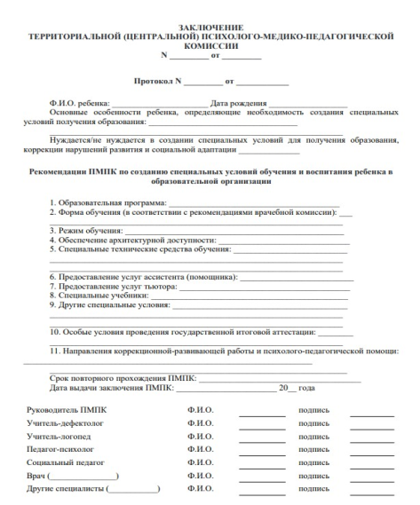
П. 49 Порядка ГИА-9. Специальные условия
ППЭ на дому,
в медицинской организации
Категории участников ГИА
с ограниченными возможностями здоровья
дети-инвалиды, инвалиды
лица, обучающиеся в образовательных организациях, в том числе санаторно-курортных, в которых проводятся необходимые лечебные, реабилитационные и оздоровительные мероприятия для нуждающихся в длительном лечении
лица, обучающиеся по
состоянию здоровья на дому
21800
22367
20984
21322
9913
10169
10222
9536
Заключение
медицинской организации
Рекомендации ПМПК (оригинал или надлежащим образом заверенная копия - нововведение)

Slide 23
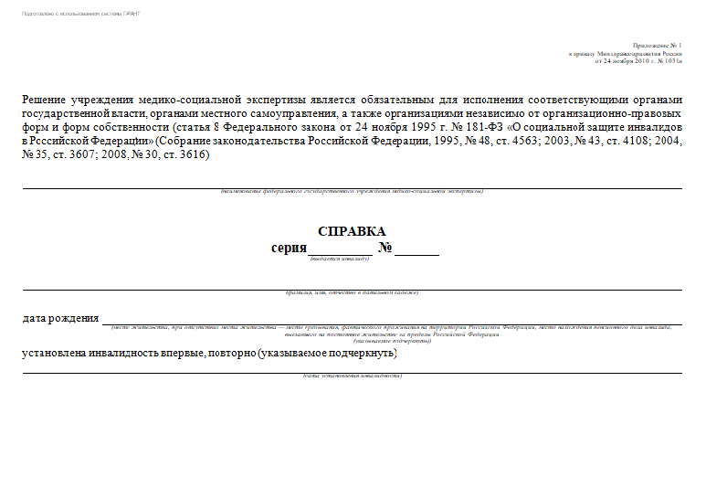
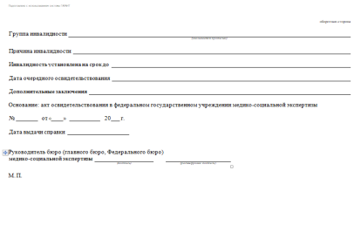
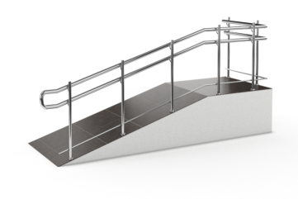
П. 50 Порядка ГИА-9. Создание специальных условий
УЧАСТНИКИ ГИА С ОВЗ, ЛИЦА, ОБУЧАЮЩИЕСЯ
НА ДОМУ, В МЕДИЦИНСКОЙ ОРГАНИЗАЦИИ
УЧАСТНИКИ ГИА – ДЕТИ-ИНВАЛИДЫ, ИНВАЛИДЫ
Приказ министерства просвещения Российской Федерации
и Федеральной службы по надзору
в сфере образования и науки
от 4 апреля 2023 года № 232/551
Увеличение продолжительности экзаменов по учебным предметам на 1,5 часа (по иностранным языкам в форме ОГЭ (устно) на 30 минут)
Организация питания и перерывов для проведения необходимых лечебных и профилактических мероприятий во время проведения экзамена
21800
22367
20984
21322
9913
10169
Проведение ГВЭ в устной форме
10222
9536
Беспрепятственный доступ в аудитории ППЭ и т.д.
Рекомендации ПМПК (оригинал или надлежащим образом заверенная копия)
Справка, подтверждающая инвалидность (оригинал или надлежащим образом заверенная копия)

Slide 24
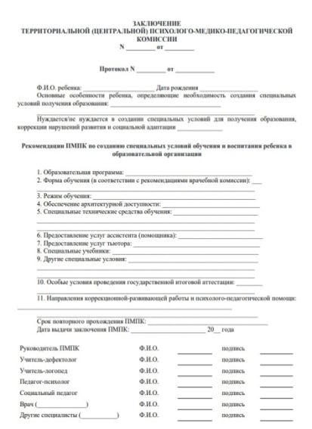
П. 51 Порядка ГИА-9. Создание специальных условий
УЧАСТНИКИ ГИА С ОВЗ, ЛИЦА,
ОБУЧАЮЩИЕСЯ
НА ДОМУ, В МЕДИЦИНСКОЙ ОРГАНИЗАЦИИ
Присутствие ассистентов;
УЧАСТНИКИ ГИА – ДЕТИ-ИНВАЛИДЫ, ИНВАЛИДЫ
Использование на ГИА необходимых для выполнения заданий технических средств;
Оборудование аудитории звукоусиливающей аппаратурой (коллективного и индивидуального пользования);
Привлечение ассистента-сурдопереводчика;
Оформление КИМ рельефно-точечным шрифтом Брайля или в виде электронного документа; выполнение письменной ЭР рельефно-точеным шрифтом Брайля в специально предусмотренных тетрадях, обеспечение специальными принадлежностями для оформления ответов рельефно-точечным шрифтом Брайля, компьютером;
21800
22367
20984
9913
10169
10222
9536
Копирование в увеличенном размере ЭМ, обеспечение аудиторий увеличительными устройствами (лупа и т.д.), индивидуальное равномерное освещение не менее 300 люкс;
Рекомендации ПМПК (оригинал или надлежащим образом заверенная копия)
Справка,
подтверждающая инвалидность (оригинал или надлежащим образом заверенная копия)
Рекомендации ПМПК (оригинал или надлежащим образом заверенная копия)
Выполнение письменной ЭР
на компьютере по желанию

Slide 25
П. 53 , 54 Порядка ГИА-9. ППЭ
До входа в ППЭ
Место для хранения личных вещей участников ГИА.
Место для хранения личных вещей организаторов, медицинских работников, специалистов, экспертов, ассистентов, экзаменаторов-собеседников, представителей СМИ.
В ППЭ
Штаб ППЭ.
Помещение для медицинских работников
Помещения для сопровождающих
угроза возникновения ЧС
ОИВ по согласованию с ГЭК-9
перенос сдачи экзаменов на другой день - нововведение
Штаб ППЭ –
места для хранения личных вещей
членов ГЭК, руководителя организации, руководителя ППЭ, технических специалистов – нововведение, общественных наблюдателей, должностных лиц Рособрнадзора, иных лиц, определенных Рособрнадзором, должностных лиц ОИВ
21800
22367
20984
21322
9913
10169
10222
9536
До входа ППЭ отсутствует помещение для
представителей СМИ
В ППЭ отсутствует
помещение для
общественных наблюдателей

Slide 26
П. 56, 58 Порядка ГИА-9. Присутствие в ППЭ
Специалисты | Допуск в ППЭ | Ограничения
Руководитель организации
Руководитель ППЭ | паспорт + распределение в ППЭ | прошел подготовку, не близкий родственник, не учитель
Организаторы | паспорт + распределение в ППЭ | прошел подготовку, не близкий родственник, не учитель, не специалист по предмету
Члены ГЭК (не менее 1) | паспорт + распределение в ППЭ | прошел подготовку, не близкий родственник, не учитель
Технический специалист (не менее 1) | паспорт + распределение в ППЭ | прошел подготовку, не близкий родственник, не учитель
Сотрудники охраны правопорядка | паспорт + полномочия
Медицинские работники | паспорт + полномочия
Ассистенты | паспорт + распределение в ППЭ | прошел подготовку, не учитель, не специалист по предмету
Экзаменаторы-собеседники | паспорт + распределение в ППЭ | прошел подготовку, не близкий родственник, не учитель
Специалисты по проведению инструктажа и обеспечению ЛР | паспорт + распределение в ППЭ | прошел подготовку, не близкий родственник, не учитель
Эксперты по оцениванию ЛР | паспорт + распределение в ППЭ | прошел подготовку, не близкий родственник, не учитель
Общественные наблюдатели | паспорт +распределение+полномочия
ППЭ на дому
Специалисты | Совмещение полномочий (по решению ГЭК) - нововведение
Руководитель ППЭ | Экзаменаторы-собеседники
1 организатор | Специалисты по проведению инструктажа и обеспечению ЛР
Член ГЭК | Эксперты по оцениванию ЛР
Ассистент (при необходимости) | Технический специалист
21800
22367
20984
21322
9913
10169
Работники ППЭ,
общественные наблюдатели,
участники экзаменов, покинувшие ППЭ,
повторно в ППЭ
не допускаются
10222
9536

Slide 27
П. 58 Порядка ГИА-9. Опоздание участника ГИА-9. Нововведение
Ни один из участников ГИА, распределенных в ППЭ, не явился в ППЭ (отдельные аудитории ППЭ) в течение 2 часов
Член ГЭК по согласованию с председателем ГЭК
Остановка экзамена в ППЭ или отдельных аудиториях ППЭ
Председатель ГЭК-9
Рассматривает документы
Член ГЭК составляет акт
Член ГЭК
передает акт
в ГЭК-9
Решение о повторном допуске участников ГИА
(пункт 47 Порядка ГИА-9)
Приказ министерства просвещения Российской Федерации
и Федеральной службы по надзору
в сфере образования и науки
от 4 апреля 2023 года № 232/551
21800
22367
20984
21322
9913
10169
10222
9536
Допуск участника ГИА, опоздавшего на экзамен, в ППЭ к сдаче экзамена
(время окончания не продлевается, инструктаж не проводится,
о чем сообщается участнику ГИА)

Slide 28
П. 62 Порядка ГИА-9. Что находится на рабочем столе участника ГИА-9
Экзаменационные материалы
Гелевая или капиллярная ручка с чернилами черного цвета
Документ, удостоверяющий личность
Средства обучения и воспитания
Лекарства (при необходимости)
Продукты питания для дополнительного приема пищи (перекус), бутилированная вода при условии, что упаковка указанных продуктов питания и воды, а также их потребление не будут отвлекать других участников ГИА от выполнения ими ЭР - нововведение
Специальные технические средства (для лиц, указанных в п. 51 Порядка ГИА)
Черновики, выданные в ППЭ
Приказ министерства просвещения Российской Федерации
и Федеральной службы по надзору
в сфере образования и науки
от 4 апреля 2023 года № 232/551
21800
22367
20984
21322
9913
10169
10222
9536

Slide 29
П. 63 Порядка ГИА-9. Запреты
Участники ГИА
выполнять экзаменационную работу несамостоятельно, в том числе с помощью посторонних лиц, общаться с другими участниками - нововведение
иметь при себе средства связи , фото --, аудио и видеоаппаратуру, электронно-вычислительную технику, справочные материалы, письменные заметки и иные средства хранения и передачи информации
Организаторы, ассистенты, медицинские работники, специалисты, экзаменаторы-собеседники, эксперты
находиться в ППЭ в случае несоответствия требованиям, предъявляем к лицам, привлекаемым к проведению экзаменов
(п. 56 Порядка ГИА-9) - нововведение
иметь при себе средства связи , фото --, аудио и видеоаппаратуру, электронно-вычислительную технику, справочные материалы, письменные заметки и иные средства хранения и передачи информации
оказывать содействие участникам ГИА, в том числе передавать средства связи , фото --, аудио и видеоаппаратуру, электронно-вычислительную технику, справочные материалы, письменные заметки и иные средства хранения и передачи информации
выносить из аудиторий и ППЭ черновики, ЭМ на бумажном и (или) электронном носителях
фотографировать ЭМ, черновиков
выносить из аудиторий и ППЭ черновики, ЭМ на бумажном и (или) электронном носителях
фотографировать ЭМ, черновики
Приказ министерства просвещения Российской Федерации
и Федеральной службы по надзору
в сфере образования и науки
от 4 апреля 2023 года № 232/551
21800
22367
20984
21322
9913
10169
10222
9536

Slide 30
П. 63 Порядка ГИА-9. Запреты. Разрешение
Штаб ППЭ - использование средств связи, ЭВТ, фото-, аудиоаппаратуры. справочных материалов, письменных заметок и иных средств хранения и передачи информации
Руководитель организации
Руководитель ППЭ
Технический специалист - нововведение
Сотрудник охраны правопорядка
Общественные наблюдатели
СМИ
Должностные лица Рособрнадзора, иные лица, определенные Рособрнадзором
Должностные лица ОИВ
Руководитель организации, руководитель ППЭ, член ГЭК, технический специалист, сотрудник охраны правопорядка, представители СМИ, общественные наблюдатели, должностные лица Рособрнадзора, иные лица, определенные Рособрнадзором, должностные лица ОИВ
находиться в ППЭ в случае несоответствия требованиям, предъявляем к лицам, привлекаемым к проведению экзаменов
(п. 56 Порядка ГИА-9) - нововведение
оказывать содействие участникам ГИА, в том числе передавать средства связи , фото --, аудио и видеоаппаратуру, электронно-вычислительную технику, справочные материалы, письменные заметки и иные средства хранения и передачи информации
выносить из аудиторий и ППЭ черновики, ЭМ на бумажном и (или) электронном носителях
фотографировать ЭМ, черновики
Приказ министерства просвещения Российской Федерации
и Федеральной службы по надзору
в сфере образования и науки
от 4 апреля 2023 года № 232/551
21800
22367
20984
21322
9913
10169
10222
9536

Slide 31
П. 64 Порядка ГИА-9. Удаление из ППЭ. Нововведения
Участник ГИА-9
Нарушение п. 63 Порядка ГИА-9
Член ГЭК составляет акт об удалении из ППЭ в Штабе ППЭ в присутствии руководителя ППЭ, организатора, общественного наблюдателя (при наличии) в 2 экземплярах
Организатор ставит в бланке необходимую отметку
Член ГЭК передает 2 экземпляр акта
(в тот же день)
– в ГЭК (для рассмотрения и передачи в РЦОИ)
Член ГЭК передает
1 экземпляр акта участнику ГИА
Член ГЭК
удаляет участника ГИА-9
Председатель ГЭК принимает решение об аннулировании результата участнику ГИА
Приказ министерства просвещения Российской Федерации
и Федеральной службы по надзору
в сфере образования и науки
от 4 апреля 2023 года № 232/551
21800
22367
20984
21322
9913
10169
10222
9536

Slide 32
П. 64 Порядка ГИА-9. Досрочное завершение по объективным причинам. Нововведение
Участник ГИА-9
Состояние здоровья или другие объективные причины
Организаторы сопровождают участника ГИА-9 к медицинскому работнику и приглашают члена ГЭК
Организатор ставит в бланке необходимую отметку
Член ГЭК передает 2 экземпляр акта – в ГЭК (для рассмотрения и передачи в РЦОИ)
Член ГЭК и медицинский работник составляют акт о досрочном завершении по объективным причинам в
2 экземплярах
Участник ГИА-9 досрочно
завершает экзамен
Председатель ГЭК принимает решение об аннулировании результата участника
ГИА-9
Член ГЭК передает
1 экземпляр акта участнику ГИА-9
Председатель ГЭК принимает решение о повторном допуске участника ГИА в резервные сроки соответствующего периода
Приказ министерства просвещения Российской Федерации
и Федеральной службы по надзору
в сфере образования и науки
от 4 апреля 2023 года № 232/551
21800
22367
20984
21322
9913
10169
10222
9536
Акт о досрочном завершении по объективным причинам – документ, подтверждающий уважительность причины незавершения выполнения ЭР, является основанием для повторного допуска в резервные сроки

Slide 33
Пункты 65, 66 Порядка ГИА-9. ОГЭ по русскому языку, иностранный язык
(задания, требующие прослушивания аудиозаписи)
ОГЭ (русский язык - изложение),
ОГЭ (иностранный язык - задания, требующие прослушивания аудиозаписи)
Аудитории оборудуются средствами воспроизведения аудиозаписи
Технические специалисты или организаторы настраивают СВА, чтобы было слышно всем участникам ГИА в аудитории
Аудиозапись прослушивается дважды участниками ГИА,
во время прослушивания можно делать пометки
(изложение - на черновиках, заданий, требующих прослушивания аудиозаписи – на черновиках и КИМ) - нововведение
После повторного прослушивания участники приступают к выполнению ЭР
21800
22367
20984
21322
9913
10169
10222
9536

Slide 34
П. 65 Порядка ГИА-9. ОГЭ (иностранный язык - устно), ГВЭ (устно)
ГВЭ (в устной форме, отказ от протоколирования устных ответов);
ОГЭ (иностранный язык – устные ответы)
Аудитории оборудуются средствами цифровой аудиозаписи
Технические специалисты или организаторы настраивают средства цифровой аудиозаписи для качественной записи устных ответов
Участник (ГВЭ - после подготовки, ОГЭ – после получения заданий) подходит к средству аудиозаписи и по указанию организатора громко и разборчиво даёт ответ
Экзаменатор-собеседник (ГВЭ) задаёт вопросы, чтобы участник мог уточнить и дополнить свой ответ
Участнику даётся возможность прослушать запись
21800
22367
Если произошёл технический сбой, участник имеет право выбрать:
•выполнить задания в тот же день,
•выполнить задания в резервные сроки - нововведение
20984
21322
9913
10169
10222
9536

Slide 35
П. 75 Порядка ГИА-9. Сроки обработки и проверки ЭР
По экзаменам, проведенным в основной период проведения ГИА
не позднее десяти календарных дней
По экзаменам, проведенным в досрочный и дополнительный период
не позднее пяти календарных дней - нововведение
После проведения экзамена
21800
22367
20984
21322
9913
10169
10222
9536

Slide 36
П. 80 Порядка ГИА-9. Повторный допуск к ГИА-9 в резервные сроки. Нововведение
Участник ГИА получил на ГИА неудовлетворительные результаты не более чем по 2 учебным предметам
(кроме участников ГИА,
сдававших только
2 обязательных предмета)
Повторно допускается к ГИА по соответствующему учебному предмету в текущем году в формах, установленных п. 6 Порядка ГИА-9, в резервные сроки соответствующего периода проведения ГИА-9
Участник ГИА,
сдававший только
2 обязательных предмета, и получивший на ГИА неудовлетворительный результат по одному из обязательных учебных предметов
Повторно допускается к ГИА по соответствующему учебному предмету в текущем году в формах, установленных п. 6 Порядка ГИА-9, в резервные сроки соответствующего периода проведения ГИА-9
21800
22367
20984
21322
9913
10169
10222
9536

Slide 37
П. 81 Порядка ГИА-9. Подача заявлений об участии в ГИА в дополнительный период
Срок подачи заявления
не позднее чем за две недели до начала указанного периода
Место подачи заявления
образовательные организации
Кем подается заявление
участниками ГИА (подпункты 1-4 пункта 81 Порядка) лично при предъявлении документов, удостоверяющих личность;
родителями (законные представители) участников ГИА при предъявлении документов, удостоверяющих личность;
уполномоченными лицами, при предъявлении документов, удостоверяющих личность, и доверенности
Приказ министерства просвещения Российской Федерации
и Федеральной службы по надзору
в сфере образования и науки
от 4 апреля 2023 года № 232/551
21800
22367
20984
21322
9913
10169
10222
9536

Slide 38
П. 81 Порядка ГИА-9. Допуск к сдаче ГИА-9 в дополнительный период,
но не ранее 1 сентября текущего года (по решению председателя ГЭК - нововведение)
обучающиеся образовательных организаций и экстерны, не допущенные к ГИА в текущем учебном году, но получившие допуск к ГИА в соответствии с пунктом 7 Порядка в сроки, исключающие возможность прохождения ГИА до завершения основного периода проведения в текущем году - нововведение
участники ГИА, не прошедшие ГИА, в том числе участники ГИА, чьи результаты ГИА по сдаваемым учебным предметам в текущем учебном году были аннулированы по решению председателя ГЭК в случае выявления фактов нарушения Порядка участниками ГИА - нововведение
участники ГИА, получившие на ГИА неудовлетворительные результаты более чем по двум учебным предметам, либо получившие повторно неудовлетворительный результат по одному или двум учебным предметам на ГИА в резервные сроки (кроме участников ГИА, проходящих ГИА только по обязательным учебным предметам)
участники ГИА, проходящие ГИА только по обязательным учебным предметам, получившие на ГИА неудовлетворительные результаты более чем по одному обязательному учебному предмету, либо получившие повторно неудовлетворительны результат по одному из этих предметов на ГИА в резервные сроки
У
Ч
А
С
Т
Н
И
К
И
Приказ министерства просвещения Российской Федерации
и Федеральной службы по надзору
в сфере образования и науки
от 4 апреля 2023 года № 232/551
21800
22367
20984
21322
9913
10169
10222
9536

Slide 39
П. 82 Порядка ГИА-9. Допуск к участию в ГИА в следующем году, изменение
учебных предметов по выбору
Срок подачи заявления
об изменении
учебных предметов
до 1 марта (включительно)
Место подачи заявления
ГЭК-9 = заявление на имя председателя ГЭК-9 об изменении учебных предметов по выбору для повторного прохождения ГИА - нововведение
Кем подается заявление
участниками ГИА
Приказ министерства просвещения Российской Федерации
и Федеральной службы по надзору
в сфере образования и науки
от 4 апреля 2023 года № 232/551
Участники ГИА-9
в следующем году
все, кто не получил удовлетворительный результат хотя бы по одному учебному предмету
по любым причинам по окончании
дополнительного периода
21800
22367
20984
21322
9913
10169
10222
9536

Slide 40
Пункты 83, 84 Порядка ГИА-9. Апелляции
Виды апелляции
О нарушении Порядка ГИА-9
Подача апелляции в письменной форме,
время и место подачи апелляции
В ППЭ члену ГЭК в день проведения экзамена
по соответствующему учебному предмету
В образовательную организацию, в которой допущен до ГИА-9 в течение двух рабочих дней, следующих за официальным днем объявления результатов ГИА;
По решению ГЭК – с использованием ИКТ - нововведение
Кто подает апелляцию
Участник ГИА
Участник ГИА, родители (законные представители) – паспорт, уполномоченные родителями лица, при предъявлении документа, удостоверяющего личность и доверенности - нововведение
О несогласии с выставленными баллами
Приказ министерства просвещения Российской Федерации
и Федеральной службы по надзору
в сфере образования и науки
от 4 апреля 2023 года № 232/551
21800
22367
20984
21322
9913
10169
10222
9536

Slide 41
Пункты 84, 85, 86 Порядка ГИА-9. Рассмотрение апелляции
Присутствие апеллянта и его представителей
апеллянт | паспорт
родители (законные представители) апеллянтов, не достигших 14 лет | паспорт
уполномоченные родителями лица | паспорт + доверенность
По решению ГЭК рассмотрение апелляции о несогласии с выставленными баллами с использованием ИКТ - нововведение
Апелляционная комиссия не рассматривает записи в черновиках и на КИМ в качестве материалов апелляции о несогласии с выставленными баллами - нововведение
При рассмотрении апелляции также могут присутствовать
члены ГЭК
общественные наблюдатели
должностные лица Рособрнадзора, иные лицы определенные Рособрнадзором
должностные лица ОИВ
сурдопереводчик, тифлопереводчик, ассистент
эксперт ПК
21800
КИМ, который выполнял участник ГИА, предъявляется ему на заседании апелляционной комиссии по его предварительной заявке, поданной одновременно с апелляцией о несогласии с выставленными баллами - нововведение
22367
20984
21322
9913
10169
10222
9536

Slide 42
Порядок проведения государственной
итоговой аттестации
по образовательным программам
основного общего образования
Петренко И.А., консультант отдела
государственной итоговой аттестации и оценки качества образования
управления общего и дополнительного образования
министерства образования Саратовской области

